Slide 1
週報
21P2033 山田竜輝
11/12~11/19

Slide 2
今週の実施事項
Rover/Droneのモーター制御のモデル作成（Simulink）
PWM制御を用いたRoverのモーターの問題調査(未解決)
Pixhawkの無線通信実装（情報収集編）

Slide 3
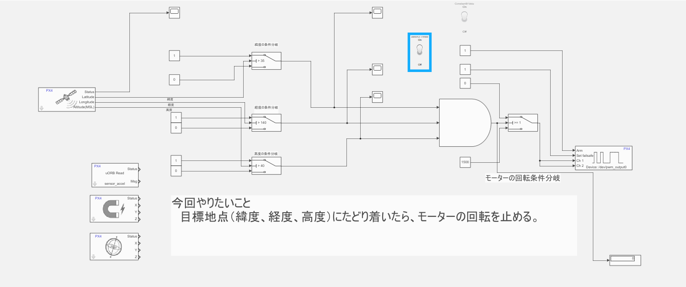
Rover/Droneのモーター制御モデル作成
今後実証実験を行う。

Slide 4
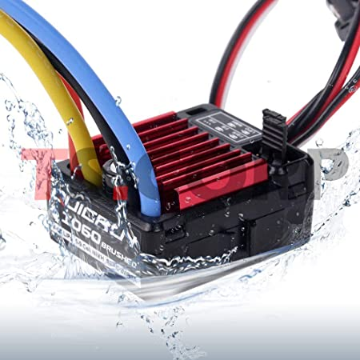
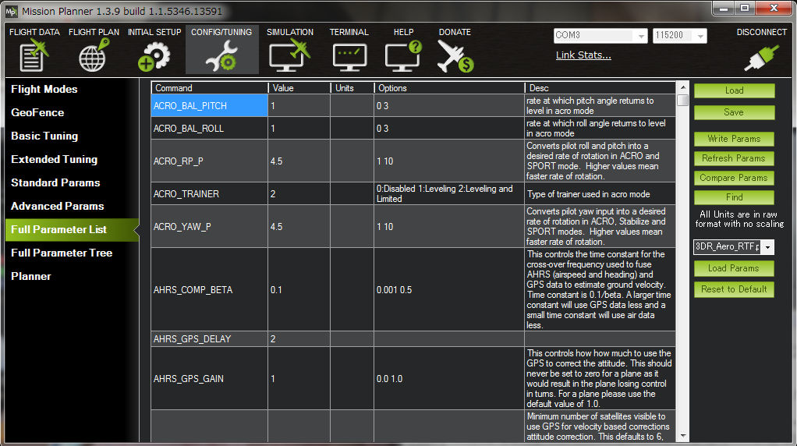
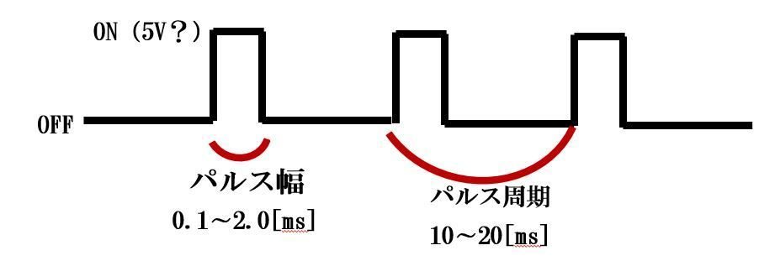
PWM制御を用いたRoverのモーターの問題調査（未解決）
問題に関して
PWM制御を用いて、roverのモーターが動かない問題
原因予測
予測：パルス幅の周波数とON-Timeの設定ミス
わかったこと：使用しているESC のPWMの周波数1kHzである。
パルス幅の周波数とOnTimeの設定は、
使用しているESCとモーターによって決まる。
解決方法
使用しているESCとモーターのmanual確認
Mission Plannerのパラメータ設定からPWMのパラメータを参照する。
参考文献[1]：静岡理工科大学MCF,うめた講座~PWM制御~, https://www.sist.ac.jp/club/mcf/Umeta_lecture/PWM.html,(2021/11/17)
Notes:
https://shizenkarasuzon.hatenablog.com/entry/2019/03/04/002150

Slide 5
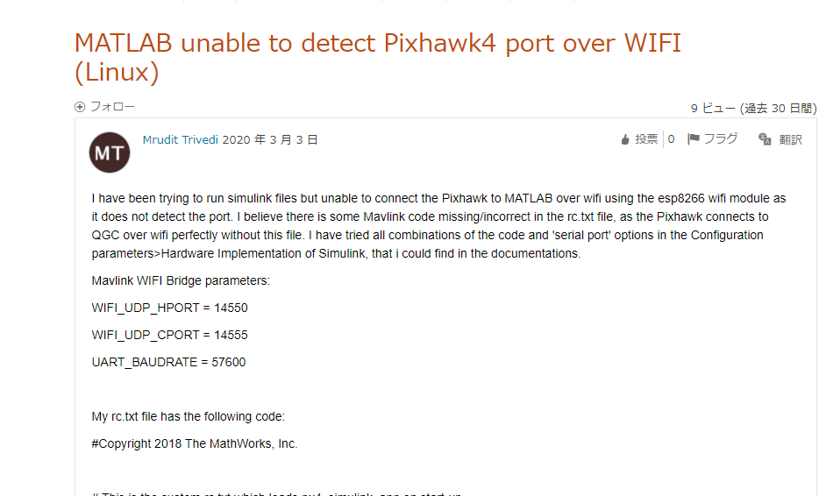
Pixhawkの無線通信実装（情報収集編）
今回の情報収集でわかったこと
無線通信を行う場合、rc.txtに構文を追加する必要あり。
今後の実施事項として
無線通信を行うための構文探し（PX4ドキュメントを参考）

Slide 6
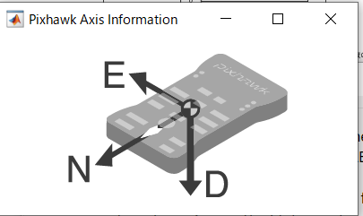
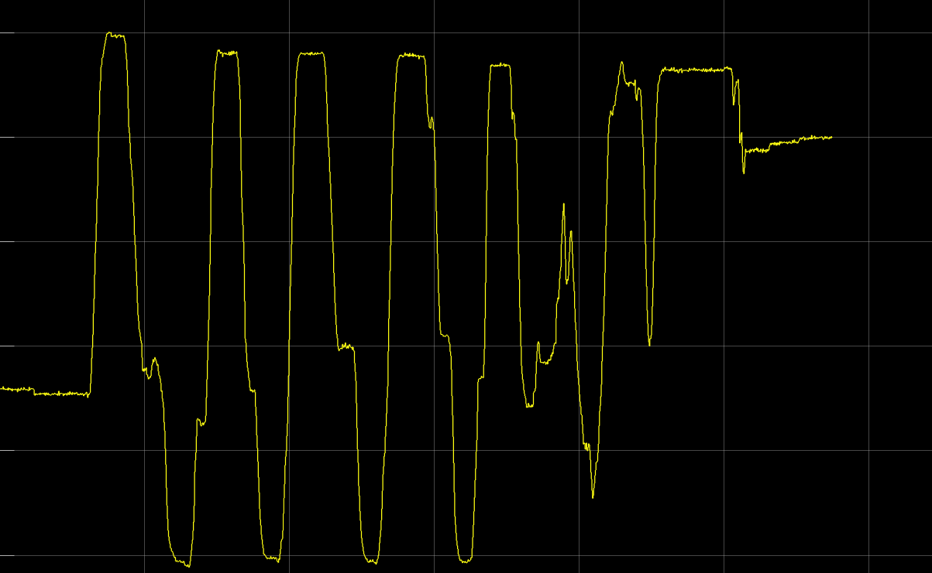
今後の実施事項
Rover/Droneのモーター制御モデルの実装
PWM制御を用いたRoverのモーターの問題解決
Pixhawkの無線通信実装（情報収集）
GPSデータをxy座標成分に変換（ジャイロ、コンパス情報取得）
北方向に向けた時に最大となった。
Rover/Droneのモーター制御モデル
x軸でのコンパス情報
Notes:
参考文献：赤川シヒロ, Arduinoでセンサを使った開発が劇的に楽になる！8種のセンサを持つロームセンサ評価キットを試してみた（地磁気センサ応用編）
,https://deviceplus.jp/hobby/entry041/(2021/11/19)

Slide 7
平面内の移動について
GPSとコンパスセンサとジャイロセンサから移動情報を導く（平面内（x,yのみ））
ジャイロセンサの情報から移動情報を導く。
角速度の1回積分（移動情報がわかる）roverに関して
スタイル設定（論文）
テキストボックスを用いて、図表をまとめる。
Pixhawkの精度実験

